Slide 1
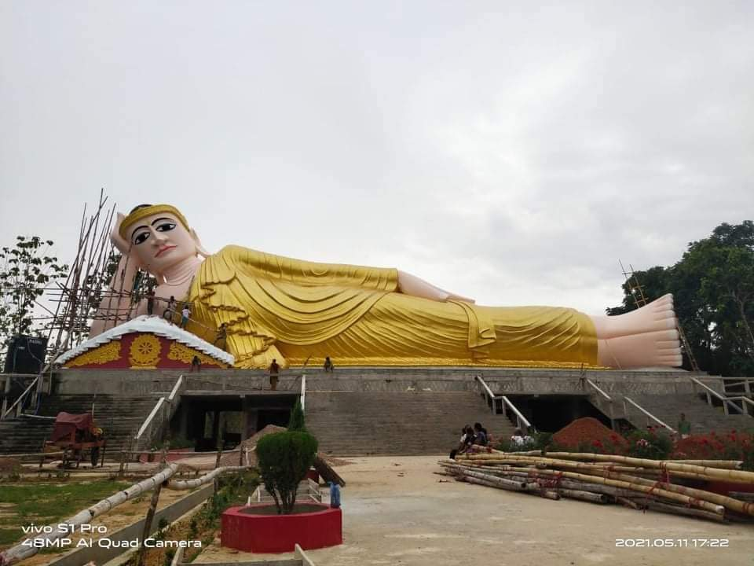
স্বাগতম

Slide 2
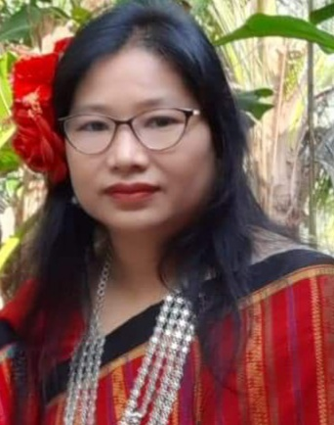
পরিচিতি
তন্দ্রা চাকমা
সিনিয়র শিক্ষক(শারীরিক)
রাণী দয়াময়ী উচ্চ বিঃ
রাঙ্গামাটি
ফোন-০১৫৫৬৬০৩০৭৩

Slide 3
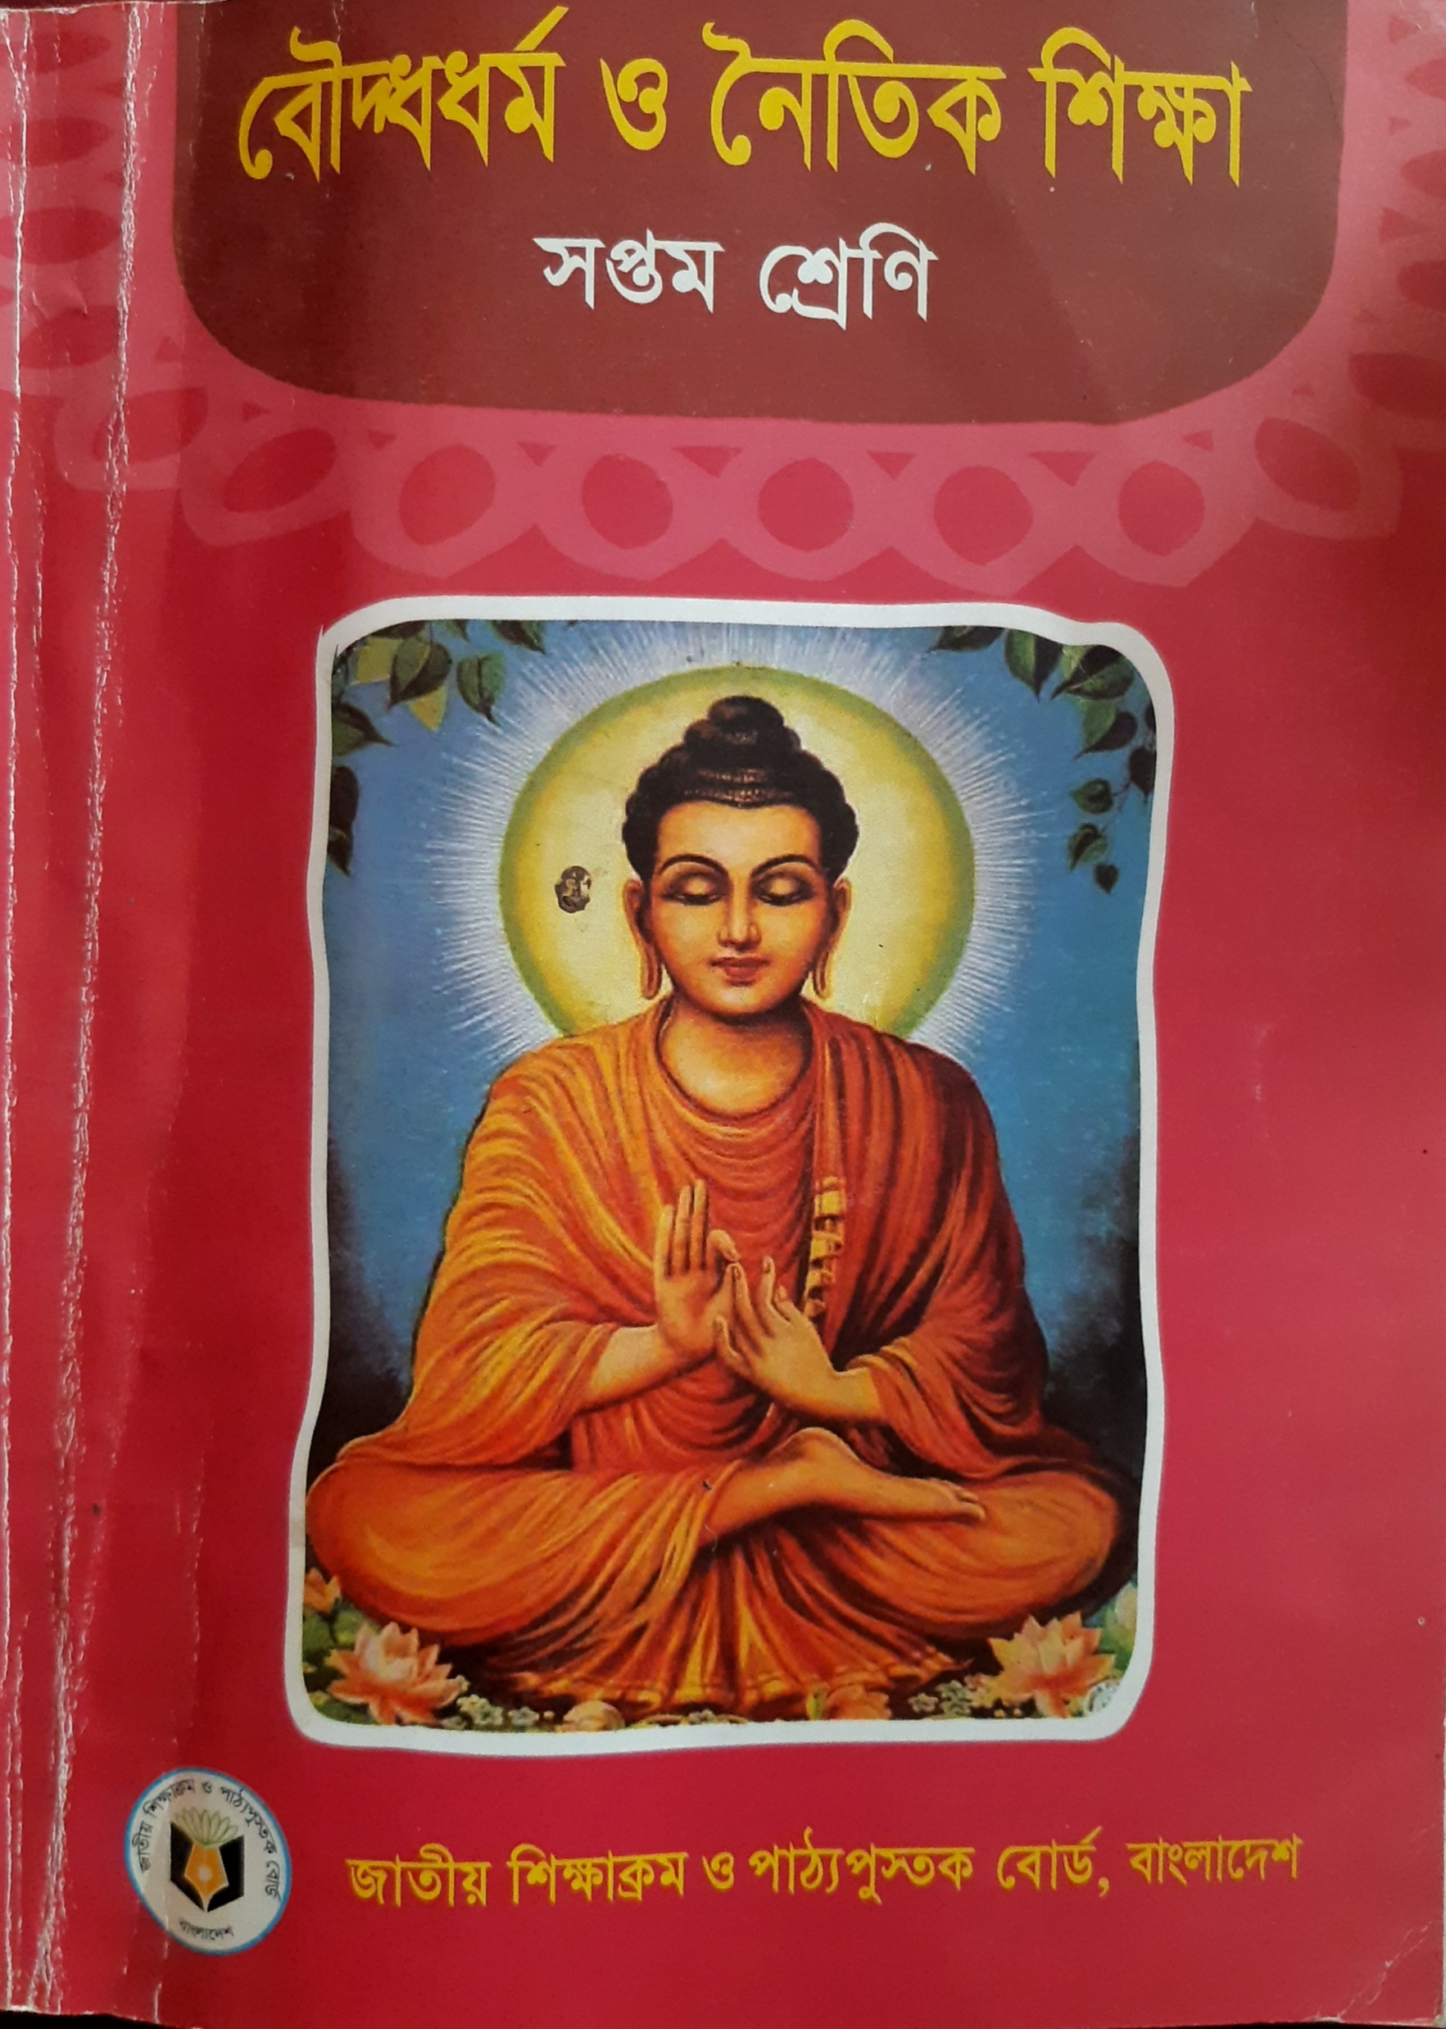
পাঠ পরিচিত
শ্রেণি-৭ম
বিষয়-বৌদ্ধ ধর্ম ও নৈতিক শিক্ষা
অধ্যায়-৩
Notes:
শিক্ষক ভিডিওটি দেখিয়ে প্রশ্ন-উত্তরের মাধ্যমে পাঠ ঘোষণা করতে পারেন-

Slide 4
পূর্ববর্তী পাঠ
১।অনৈতিক কাজের ক্ষতিকর দিকসমূহ।
২।অষ্টশীল পালনের সুফল।
Notes:
শিক্ষক স্লাইডটি প্রদর্শন করে পাঠ শিরোনাম ও তারিখ বোর্ডে লিখে দিতে পারেন-

Slide 5
আজকের পাঠ
অধ্যায়-৩য়
পাঠ-৭,৮
Notes:
শিক্ষক প্রথমে শিক্ষার্থীদের কাজে জানতে চাইবেন এবং পরে সংজ্ঞাটি উপস্থাপন করে বুঝিয়ে দিতে পারেন-

Slide 6
শিখনফল
এই পাঠ শেষে শিক্ষার্থীরা...
অষ্টশীল পালনের সুফল জানতে পারবে।
অষ্টশীল পালনের প্রয়োজনীয়তা ব্যাখ্যা করতে পারবে।
Notes:
এই স্লাইডটি শ্রেণিকক্ষে উপস্থাপনের সময় প্রয়োজন না হলে হাইড রাখা যেতে পারে-

Slide 7
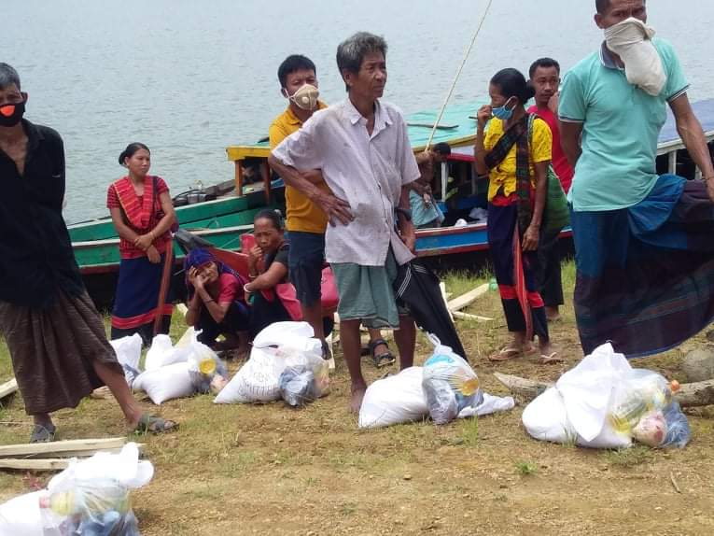
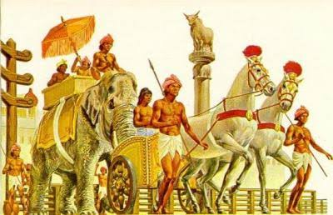
উপোসথ পালনের সুফলের কাহিনী
বোধিসত্ত্ব বারানসিতে দরিদ্র
পরিবারে জন্মগ্রহন
রাজগৃহে সৎ ও ধনী ব্যক্তি
বাস করতেন।
Notes:
প্রথমে ছবি দেখিয়ে ছবিটি কিভাবে জীববৈচিত্র্য নষ্টের কারণ জানতে চাইবেন এবং পারে শিক্ষক উপস্থাপন করবেন।

Slide 8
বোধিসত্ত্ব একবার বারানসিতে এক দরিদ্র পরিবারে জন্মগ্রহন করেন।তখন রাজগৃহ নগরীতে এক সৎ ধনী ব্যক্তি বাস করতেন।তিনি প্রচুর ধন সম্পদের অধিকারী হলে ও খুব দয়াবান ছিলেন।পরের দুঃখ – কষ্ট তাঁকে খুবই ব্যথিত করত।তিনি পরের দুঃখ- কষ্ট দূর করার চেষ্টা করতেন।তাছাড়া তাঁর পরিবারের সবাই শীল পালন করতেন।এজন্য তাঁর পরিবার সকলের নিকট ‘শুচি পরিবার’ নামে পরিচিত ছিল।
Notes:
প্রথমে ছবি দেখিয়ে ছবিটি কিভাবে জীববৈচিত্র্য নষ্টের কারণ জানতে চাইবেন এবং পারে শিক্ষক উপস্থাপন করবেন।

Slide 9
বোধিসত্ত্ব তখন পরের কাজ করে জীবনধারণ করতেন। একদিন তিনি কাজের সন্ধানে বের হয়ে তিনি সেই ধনী লোকটির বাড়িতে উপস্থিত হন।গৃহ কর্তাকে যথাযথ সন্মান প্রদর্শন করে বললেন, আমার ঘরের দাস- দাসীসহ সকলেই শীল পালন করে।উপোসথ শীল রক্ষা করে।তুমিও যদি শীল রক্ষা করো তবে কাজ পাবে।বোধিসত্ত্বের অন্তরে সুপ্ত ছিল জন্ম- জন্মান্তরের পুণ্যফল।তাঁর অন্তরে ছিল শীলের প্রভাব।তিনি কি এ ধরণের শর্ত গ্রহণ না করে পারেন? শীল পালনের নাম শুনে তিনি মনে আনন্দ লাভ করলেন।তখন বোধিসত্ত্ব বললেন,প্রভু!আমি তাই করব।
Notes:
প্রথমে ছবি দেখিয়ে ছবিটি কিভাবে জীববৈচিত্র্য নষ্টের কারণ জানতে চাইবেন এবং পারে শিক্ষক উপস্থাপন করবেন।

Slide 10
তারপর বোধিসত্ত্ব ঐ ধনী লোকের বাড়িতে অত্যন্ত সততার সাথে কাজ করতে থাকেন।তাঁর একমাত্র চিন্তা ছিল প্রভুর মংগল সাধন করা।
প্রতিদিনের মতো একদিন তিনি সকালে উঠে কাজে চলে যান।সেদিন ছিল উপোসথ দিবস।কিন্তু বোধিসত্ত্ব তা ভুলে গিয়েছিলেন।এদিকে গৃহকর্তা দাস- দাসীসহ সকলকে নিয়ে উপোসথ শীল গ্রহন করেন।বিকালে তাঁরা নীরব স্থানে বসে শীলানুস্মৃতি ভাবনা করছিলেন।সন্ধ্যায় বোধিসত্ত্ব বাড়িতে ফিরে এসে দেখেন কোথাও কেউ নেই।সমস্ত বাড়ি নিস্তব্দ।এদিকে সারাদিন কাজ করতে গিয়ে তিনি কোথাও আহার গ্রহন করতে পারেননি।পেটে ক্ষুধা।একজন দাসী তাঁকে দেখতে পেয়ে খাবার নিয়ে এলো।খেতে বসে বোধিসত্ত্ব চিন্তা করলেন অন্যদিন কত লোক থাকে।আজ আমি ছাড়া আর কেউ নেই।এর কারণ জানতে চাইলে দাসীটি বলল,আজ উপোসথ দিবস।সকলে উপোসথ পালন করছেন।
Notes:
প্রথমে ছবি দেখিয়ে ছবিটি কিভাবে জীববৈচিত্র্য নষ্টের কারণ জানতে চাইবেন এবং পারে শিক্ষক উপস্থাপন করবেন।

Slide 11
দাসীর মূখে এ কথা শুনে তাঁর পেটের ক্ষুধা উধাও হয়ে গেল।তখন তিনি ভাবলেন,আজ আমিও উপোসব্রত পালন করব।এই বলে তিনি আহার না করে উঠে গেলেন।তারপর গৃহকর্তার নিকট গিয়ে বোধিসত্ত্ব বললেন,প্রভু! আমার ভুল হয়ে গেছে।আজ উপোসথ তা আমি জানতাম না।তাই সকালে উপোসথ গ্রহন করতে পারিনি।আমি এখন অষ্ঠশীল সহ উপোসথশীল গ্রহন করতে চাই।প্রভু,আমি তা পারব কি?তখন গৃহকর্তা বললেন অর্ধেক দিন পালন করলে ফল ও অর্ধেক হবে।এ কথা শুনে বোধিসত্ত্ব অষ্ঠশীল গ্রহন করে শীলানুস্মৃতি ভাবনা করতে থাকেন।সারাদিন পরিশ্রম করেছেন।তাই বেশিক্ষণ ভাবনা করতে পারেন নি।ক্লান্ত হয়ে পড়লেন।তবু ও উপোসথ শীল পালনের সংক্ল্প করলেন।
Notes:
প্রথমে ছবি দেখিয়ে ছবিটি কিভাবে জীববৈচিত্র্য রক্ষা করা যেতে পারে তা জানতে চাইবেন এবং পারে শিক্ষক উপস্থাপন করবেন।

Slide 12
রাত গভীর হলো।হঠাৎ করে তিনি পেটে বেদনা
অনুভব করলেন।ক্রমে তাঁর বেদনা বাড়তে থাকে ।সীমাহীন যন্ত্রনায় তিনি ছটফট করতে থাকেন।তা গৃহকর্তার কানে গেল।তিনি তাকে খাবার খেতে বললেন।কিন্তু বোধিসত্ত্ব কোনো খাবার গ্রহন করলেন না।তিনি গৃহকর্তাকে বললেন,মৃত্যু হলে ও আমি আহার করব না।ভোর বেলা বারানসিরাজ প্রাত- ভ্রমণে বের হলেন।ভ্রমণের এক পর্যায়ে সেই ধনী ব্যক্তির সামনে এসে উপস্থিত হন।বোধিসত্ত্ব রাজাকে দেখে চিনতে পারলেন।
Notes:
প্রথমে ছবি দেখিয়ে ছবিটি কিভাবে জীববৈচিত্র্য রক্ষা করা যেতে পারে তা জানতে চাইবেন এবং পারে শিক্ষক উপস্থাপন করবেন।

Slide 13
এ সময় বোধিসত্ত্ব মৃত প্রায়।এ সময় রাজাকে দেখতে পেয়ে তাঁর অন্তর আনন্দে ভরে গেল।তখন তিনি ভাবলেন,আমি যদি পরহনবমে রাজা গতে পারতাম! এ ধরনের চিন্তা করতে করতে তিনি মারা মারা গেলেন।শীলবান ব্যক্তি মৃত্যুর সময় যেরুপ ইচ্চে পোষণ করেন,মৃতু্যর পর সে ইচ্চা পূরণ হয়।অসেষ পুণ্যফলে বোধিসত্ত্ব বারানসি রাজার পুত্র হয়ে জনবমগ্রহন করেন।তখন তাঁর নামহয় উদয় কুমার।শীল পালনের ফলে বোধিসত্ত্ব রাজপুত্র হয়ে জন্মগ্রহন করেন।
Notes:
প্রথমে ছবি দেখিয়ে ছবিটি কিভাবে জীববৈচিত্র্য রক্ষা করা যেতে পারে তা জানতে চাইবেন এবং পারে শিক্ষক উপস্থাপন করতে পারেন-

Slide 14
অষ্ঠশীল গ্রহনের অপ্রয়োজনীয়তা
১।তৃষ্ঞাই দুঃখের মূল কারণ
২।দুঃখ নিরোধের উপায় আর্য অষ্টাঙ্গিক মার্গসংগীত অনুসরণ করা যায়।
৩।নিয়মিত অষ্ঠশীল পালনে চিত্ত সংযত হয়।এভাবে আমরা আত্মসংযমের মাদ্যমে অকুশকর্ম থেকে বিরত থাকতে পারি।ধর্মীয় ও নৈতিক জীবন যাপন করতে পারি।পারিবারিকভাবে অষ্টশীল পালনের অভ্যাস গড়ে তুললে সুখী পারিবারিক জীবন গঠন করা সম্ভব।
Notes:
প্রথমে ছবি দেখিয়ে ছবিটি কিভাবে জীববৈচিত্র্য রক্ষা ভূমিকা রাখতে পারে তা জানতে চাইবেন এবং পরে শিক্ষক উপস্থাপন করতে পারেন-

Slide 15
মূল্যায়ন
১।কোন শীলকে উপোসথ শীল বলা হয়?
ক। পঞ্চশীল খ। অষ্টশীল
গ। দশশীল। ঘ। প্রতিমোক্ষশীল
২। বর্তমান সমাজে যে ধরনের সমস্যা দেখা যায়-
i. ব্যাভিচার ii. হত্যা
iii. চুরি
নিচের কোনটি সঠিক?
ক। iও ii খ। iও iii গ। ii iii ঘ। i, ii ও iii
Notes:
প্রশ্ন-উত্তর মাধ্যমে মূল্যায়ন করা যেতে পারে-

Slide 16
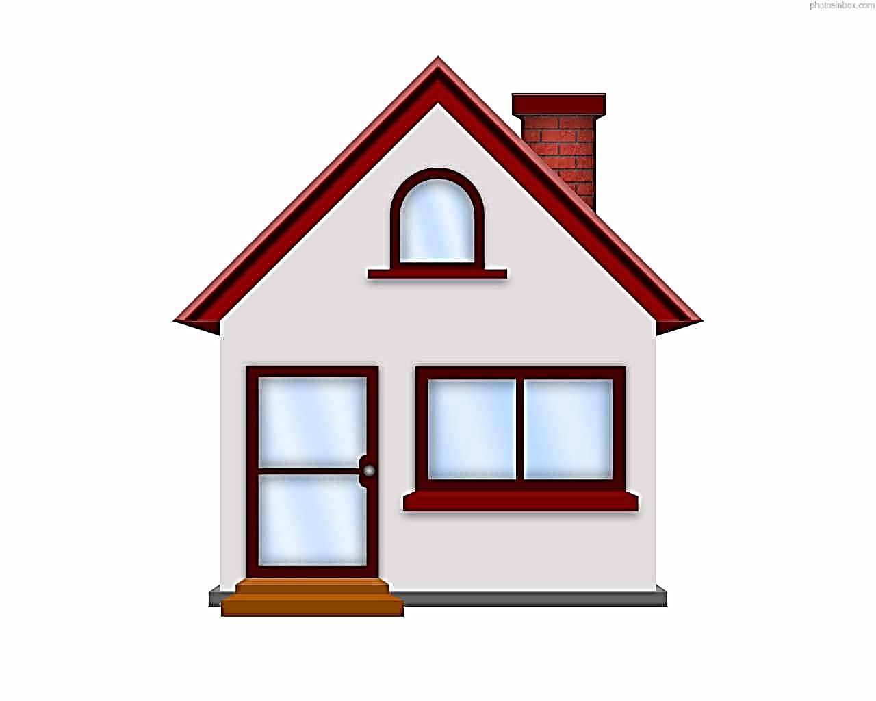
বাড়ির কাজ
তুমি কি অষ্ঠশীল পালন প্রয়োজন মনে কর? উত্তরের সপক্ষে যুক্তি দাও।
Notes:
বাড়ির কাজ হিসেবে দেয়া বিষয়টি বিশ্লেষণ করে শিক্ষার্থীদের স্পস্ট ধারণা দেয়া যেতে পারে- যা শিক্ষার্থীদের সঠিক উত্তর লিখতে সহায়তা করবে।

Slide 17
ধন্যবাদ

